Slide 1

ESTÉTICA E MASSOTERAPIA
ÉTICA
MORAL
BIOÉTICA
Aula 5
Prof. Dr. Marcos de Almeida

Slide 2
a)Das questões de saúde e saúde pública - o SUS e sua importância;
b)Direito à vida e a questão do aborto; início da vida, direitos sexuais e reprodutivos: anencefalia, microcefalia e vítimas e abuso;
- fecundação artificial e reprodução assistida; eugenia; melhoramentos genéticos (bioenhancement); bancos genéticos;
c)Questões sobre a morte natural e o direito de morrer: eutanásia e distanásia (death by choice) e obstinação terapêutica; filme: Mar adentro
d)Placebo e ensaios químicos: uso de humanos e animais em pesquisa clínica;
e)Cuidados paliativos;
f)Indústria farmacêutica;
g)Transmissão do HIV, inexistência de proteção, orientação e educação;

Slide 3
Assistir:
https://www.youtube.com/watch?v=q-S409E9CoU

Slide 4
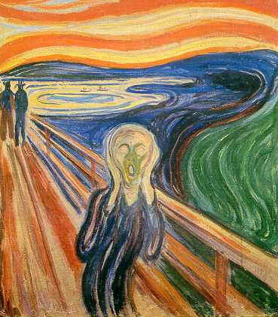
Questões ligadas ao final da vida humana
Notes:
O Grito: Edvard Munch 1893.

Slide 5
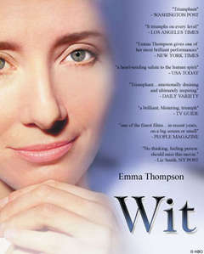
Wit
Reflexões sobre o cuidado a partir da ficção

Slide 6
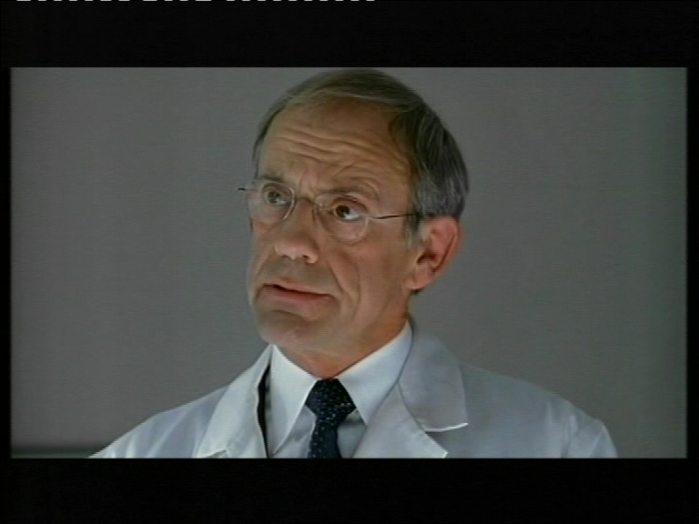
1ª Cena:
Veredicto: “Você tem câncer”
Notes:
https://www.youtube.com/watch?v=sc-yx0HowuA&list=UUZejglW3bxiuZo1e2L4G6Gw&index=10&feature=plcp

Slide 7
Formas de comunicação e formas de relação:
Pressupostos para a comunicação:
    Falar a linguagem do outro - Questão: “A senhora é professora?”
    Empatia: explicação da doença e da terapia – “estou sendo rápido?”
    Verdade X Mentira

Slide 8
Empatia?
Impossibilidade de perceber a situação da paciente, mesmo quando fala de autonomia.
  Troca de experiência entre dois professores
  Esperança na minuciosidade
    Até quando ir aos detalhes?

Slide 9
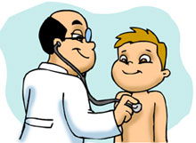
Autonomia X Sacrifício
Pesquisa como contribuição para a ciência
Sem receio diante da morte...

Slide 10
Consentimento (TCLE)
Termo de consentimento livre e esclarecido (a necessidade dos detalhes)
  Ânsia do médico/pesquisador pela assinatura
  Autor: princípio de agrupamento do discurso, como unidade e origem das suas significações, como lastro da sua coerência.

Slide 11

Relação face-a-face

Slide 12
Rotina: Cena 2
Saudação dos atendentes que entram no quarto da paciente: “Como está se sentido hoje?”
  Durante o vômito
  Após uma operação em que a paciente está entubada
  Também após a morte?

Slide 13
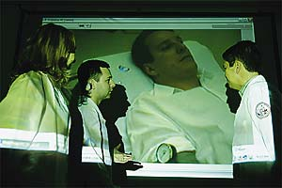
Monólogo e representação teatral
Testemunho em primeira pessoa
A vida como encenação
Monólogo até a entrada de outros artistas
Cena 3

Slide 14
“Aquele que detém a mensagem tem o poder, permeia as ações mais rotineiras e acaba influenciando na tomada de decisões.” (Soares, www.bocc.ubi.pt )
  Ações: perguntar dados a cada novo exame de rotina
    Importância da informação X burocracia
Cena 4

Slide 15
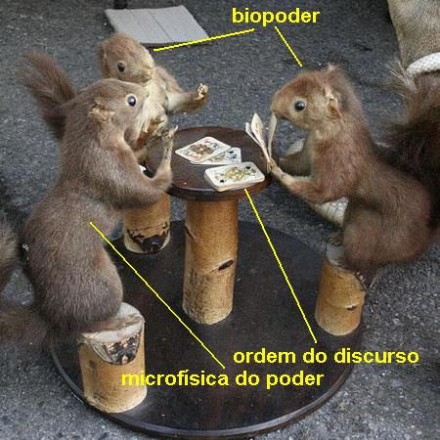
Comunicação e relação de Poder
“ninguém entrará na ordem do discurso se não satisfizer certas exigências, ou se não estiver, à partida, qualificado para o fazer.” (Foucault, 1999)

Slide 16
“Se o processo de comunicação e o fluxo informacional forem eficientes, o entendimento é alcançado e os conflitos reduzidos, sendo as metas cumpridas mais facilmente.” (Soares, www.bocc.ubi.pt )

Slide 17
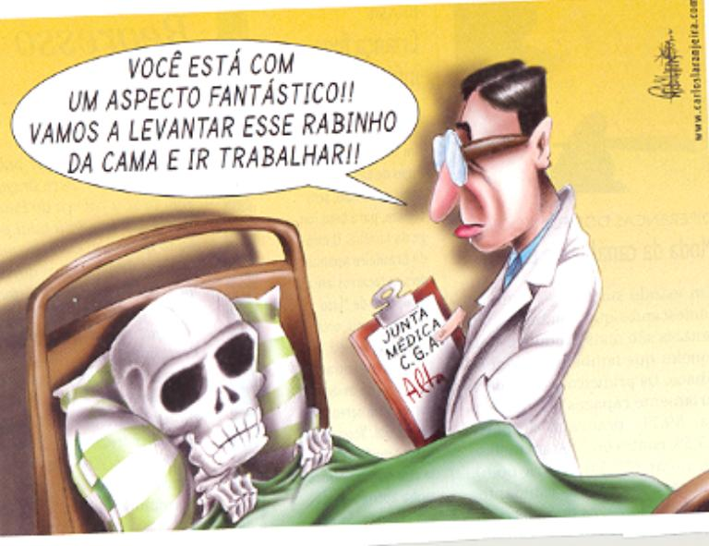
Cena 5 ( o aluno)

Slide 18
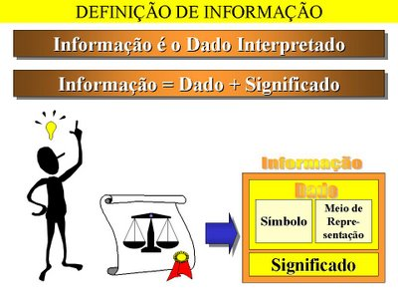
Informação
Todo e qualquer comunicado ou notícia que tenha significado, idéia ou valor, sendo este transmitido por um canal, entre emissor e receptor.

Slide 19
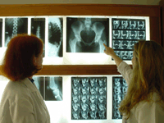
Informação:
Ativador e organizador das relações organizacionais, na busca da redução da incerteza, objetivando a compreensão entre as partes e a minimização dos conflitos, afastando a controvérsia.

Slide 20
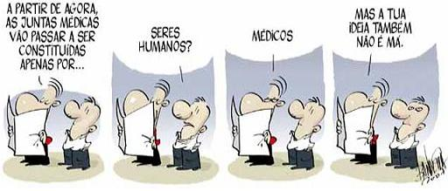

Slide 21

Cena: junta médica (residentes e professor)
“Se o discurso verdadeiro já não é, desde os Gregos, aquele que responde ao desejo ou aquele que exerce o poder, o que é que, no entanto, está em jogo na vontade de verdade, na vontade de o dizer, de dizer o discurso verdadeiro — o que é que está em jogo senão o desejo e o poder?” (Foucault, 1999)

Slide 22
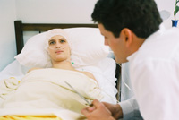
Lidando com o infortúnio
Infortúnio = má fortuna; adversidade, desdita, infelicidade; acontecimento, fato infeliz que sucede a alguém ou a um grupo de pessoas;

Slide 23
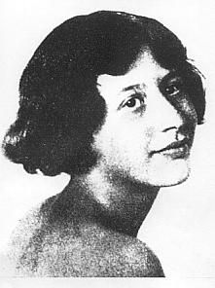
Infortúnio
“quando o sofrimento atinge níveis próximos do desespero, ele se chama de “infortúnio".
“o infortúnio acontece quando a dor chega, ao mesmo tempo, em três dimensões essenciais da vida: a física, a psicológica e a social.”
Simone Weil (1909-1943)
www.ricardogondim.com.br

Slide 24
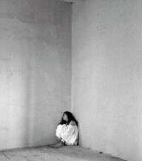
Junto com a dor corporal, esvai-se também a auto-estima e junto com a baixa estima brotam sentimentos (reais ou imaginários, não importa) de “descenso social”, que solapam a esperança
www.ricardogondim.com.br

Slide 25
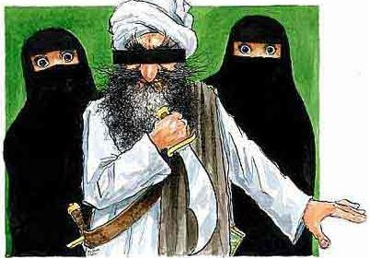
Exemplos culturais de infortúnio
Uma mulher espancada pelo marido e que convive num ambiente religioso e social que não permite o divórcio, sofre para além da dor; ela está escravizada ao “infortúnio”; vive um inferno.
www.ricardogondim.com.br

Slide 26
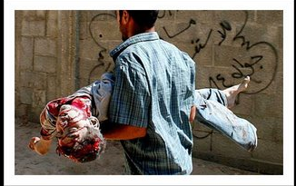
Exemplos culturais de infortúnio
O mesmo inferno do índio tuberculoso que quando tosse sangue e é segregado do restante da tribo;
ou do iraquiano que depois de enterrar o filho, precisa voltar para os escombros de seu lar;
ou do camponês que trabalha na lavoura da cana até a fadiga mortal.
www.ricardogondim.com.br

Slide 27
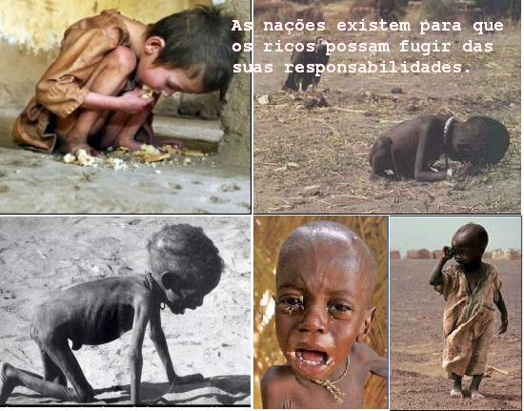

Slide 28
A Ordem do Discurso
“o ritual define a qualificação que devem possuir os indivíduos que falam (e que, no jogo do diálogo, na interrogação, na recitação, devem ocupar determinada posição e formular determinado tipo de enunciados)” (Foucault, 1999)

Slide 29
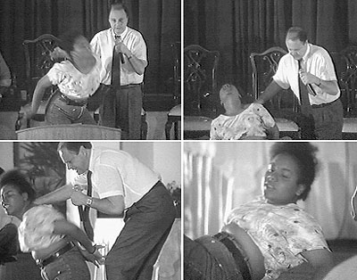
Exorcismo: eliminar o mal

Slide 30
“define os gestos, os comportamentos, as circunstâncias e todo o conjunto de sinais que devem acompanhar o discurso ; o ritual fixa, por fim, a eficácia, suposta ou imposta, das palavras, o seu efeito sobre aqueles a quem elas se dirigem, os limites do seu valor constrangedor” (Foucault, 1999)

Slide 31
Discurso e falatório
Exame ginecológico: aluno X professor
“Os discursos devem ser tratados como práticas descontínuas que se cruzam, que às vezes se justapõem, mas que também se ignoram ou se excluem.” (Foucault, 1999)

Slide 32
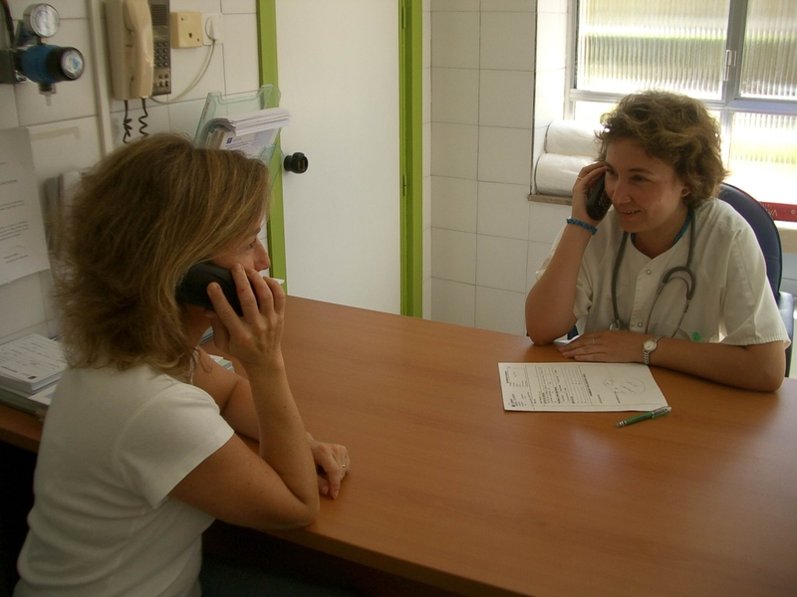

Slide 33
Cena: Vivian levada para a tomografia
“Os discursos religiosos, jurídicos, terapêuticos, e em parte também os políticos, não são dissociáveis desse exercício de um ritual que determina para os sujeitos falantes, ao mesmo tempo, propriedades singulares e papéis convenientes.” (Foucault, 1999)

Slide 34
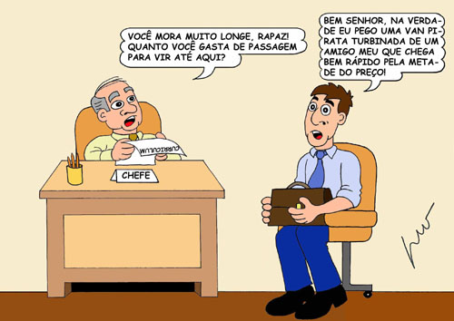

Slide 35
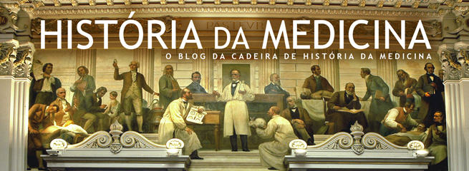
Ontem e hoje
“século XVI ao século XIX: não se trataria tanto de assinalar as descobertas feitas ou os conceitos utilizados, mas de apurar como é que os princípios do autor, do comentário e da disciplina atuaram na construção do discurso médico e em todas as instituições que o suportam, o transmitem e o reforçam;” (Foucault, 1999)

Slide 36
A ordem do discurso médico
o princípio do grande autor : Hipócrates, Galeno, claro, mas também Paracelso, Sydenham ou Boerhaave ;
como é que se exerceu — e até tarde, no século XIX — a prática do aforismo [máxima ou sentença que, em poucas palavras, explicita regra ou princípio de alcance moral; apotegma (dito ou palavra memorável, lapidar, proferida por personagem célebre) , ditado] e do comentário, como é que essa prática foi pouco a pouco substituída pela prática do próprio caso a analisar, pela recolha de casos, pela aprendizagem clínica sobre um caso concreto;
e finalmente, qual o modelo em que a medicina procurou constituir-se como disciplina, apoiando-se primeiro na história natural, depois na anatomia e na biologia.

Slide 37

Comentário
O comentário deve, num paradoxo que ele desloca sempre mas de que nunca se livra, dizer pela primeira vez aquilo que já tinha sido dito entretanto, e repetir incansavelmente aquilo que, porém, nunca tinha sido dito.

Slide 38
Disciplina
“No interior dos seus limites, cada disciplina reconhece proposições verdadeiras e falsas ; mas repele para o outro lado das suas margens toda uma teratologia do saber.”

Slide 39
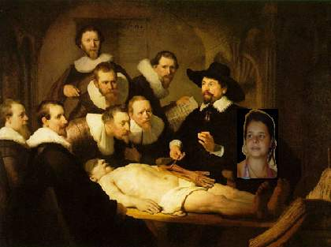
“Por meio de diferentes práticas – psicológica, médica, penitenciária, educativa – uma idéia, um modelo de humanidade tem tomado forma, e essa idéia de homem tem se tornado normativa, evidente e se passa por universal.” (Foucault, 1994)

Slide 40
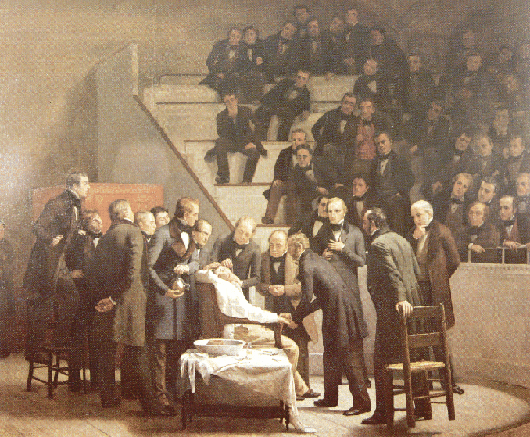

Slide 41
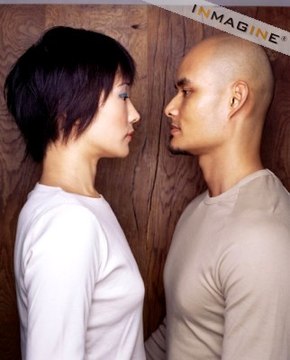
“É possível que o humanismo não seja universal, mas correlativa a uma situação particular” (Foucault, 1994).

Slide 42
“Isso que chamamos de humanismo os marxistas, liberais, nazistas e os católicos se utilizaram. Isto não significa que tenhamos de eliminar o que chamamos de “direitos do homem” ou “liberdade”, mas isso implica que não poderemos dizer que a liberdade ou direitos do homem devam ser circunscritos no interior de certas fronteiras” (Foucault, 1994).

Slide 43
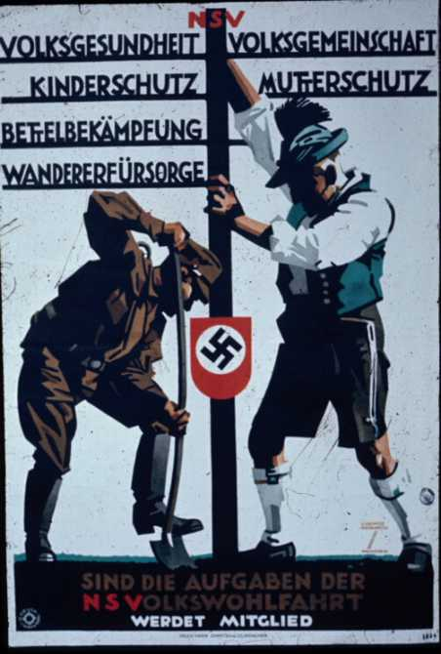

Slide 44
“1) Quais são as relações que temos com a verdade por meio do saber científico, quais são nossas relações com esses “jogos de verdade” que são tão importantes na civilização e nos quais somos, ao mesmo tempo, sujeito e objeto?” (Foucault, 1994)

Slide 45


Slide 46
“2) Quais são as relações que estabelecemos com os outros por meio dessas estranhas estratégias e relações de poder?” (Foucault, 1994)

Slide 47
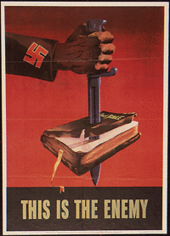
“3) Quais são as relações entre verdade, poder e si?” (Foucault, 1994)

Slide 48


Slide 49
O corpo e as relações de poder
“O domínio, a consciência de seu próprio corpo só puderam ser adquiridos pelo efeito do investimento do corpo pelo poder: a ginástica, os exercícios,o desenvolvimento muscular, a nudez, a exaltação do belo corpo... tudo isto conduz ao desejo de seu próprio corpo através de um trabalho insistente, obstinado, meticuloso, que o poder exerceu sobre o corpo das crianças, dos soldados, sobre o corpo sadio.” (Foucault, 1999)

Slide 50
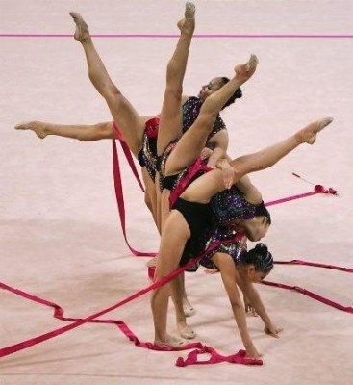

Slide 51
“Mas, a partir do momento em que o poder produziu este efeito, como conseqüência direta de suas conquistas, emerge inevitavelmente a reivindicação de seu próprio corpo contra o poder, a saúde contra a economia, o prazer contra as normas morais da sexualidade, do casamento, do pudor.” (Foucault, 1999)

Slide 52
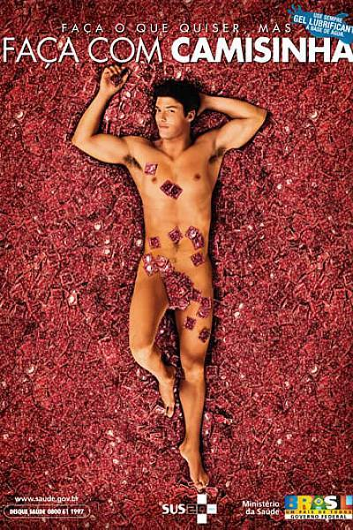

Slide 53
“E, assim, o que tornava forte o poder passa a ser aquilo por que ele é atacado... O poder penetrou no corpo, encontra−se exposto no próprio corpo... Lembrem−se do pânico das instituições do corpo social (médicos, políticos) com a idéia da união livre ou do aborto... Na realidade, a impressão de que o poder vacila é falsa, porque ele pode recuar, se deslocar, investir em outros lugares... e a batalha continua.” (Foucault, 1999)

Slide 54
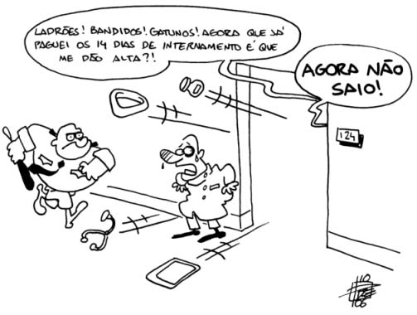

Slide 55
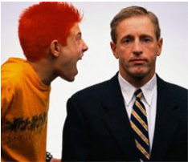
“O corpo se tornou aquilo que está em jogo numa luta entre os filhos e os pais, entre a criança e as instâncias de controle. A revolta do corpo sexual é o contra−efeito desta ofensiva. Como é que o
poder responde? Através de uma exploração econômica (e talvez ideológica) da erotização, desde os produtos para bronzear até os filmes pornográficos...” (Foucault, 1999).

Slide 56
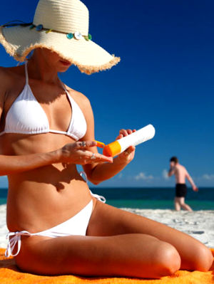
“Como resposta à revolta do corpo,
encontramos um novo investimento que não tem mais a forma de controle−repressão, mas de controle: "Fique nu... mas seja magro, bonito, bronzeado!" A cada movimento de um
dos dois adversários corresponde o movimento do outro. Mas não é uma "recuperação" no sentido em que falam os esquerdistas. É preciso aceitar o indefinido da luta ... O que não quer dizer que
ela não acabará um dia” (Foucault, 1999).

Slide 57
A MORTE COMO QUESTÃO SOCIAL
“O seu sentido depende exclusivamente do conjunto das circunstâncias no qual eles são proferidos. Isso porque, não é só o que se fala (asserções, promessas e questões) que compreende o conteúdo dos proferimentos sobre morte e morrer, mas também as atitudes (crenças, desejos e intenções) que temos diante da morte e do morrer.” (GURGEL, 2007)

Slide 58
Morte Social
há uma ruptura todas as vezes que uma pessoa deixa de pertencer a um grupo dado
  quando a idade ou a perda de funções conduz a interdições sociais
  intimamente ligada às fases da vida, como rituais de passagem implicando perdas e papéis
(GURGEL, 2007)

Slide 59
Declaração de Harvard (1968)
Conhecimento Científico:
  Morte pode ser definida como sendo o cessar irreversível :
    do funcionamento de todas as células, tecidos e órgãos;

Slide 60
    do fluxo espontâneo de todos os fluidos, incluindo o ar (“último suspiro”) e o sangue;
    do funcionamento do coração e pulmões;
    do funcionamento espontâneo de coração e pulmões;

Slide 61
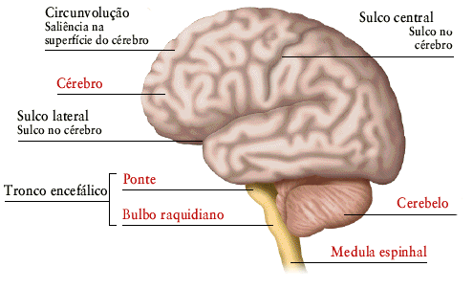
Morte Encefálica
Notes:
Imagem disponível em <http://www.soscorpo.com.br/anatomia/posicao4.gif>

Slide 62
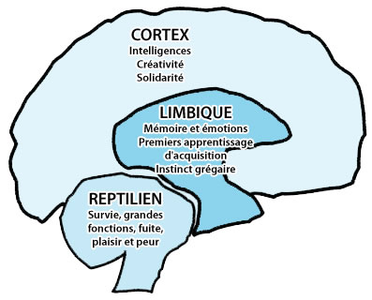
    do funcionamento completo das porções superiores do cérebro
    =
    neocórtex
Notes:
Imagem disponível em <http://sharpbrains.files.wordpress.com/2006/09/3brains.jpg>

Slide 63
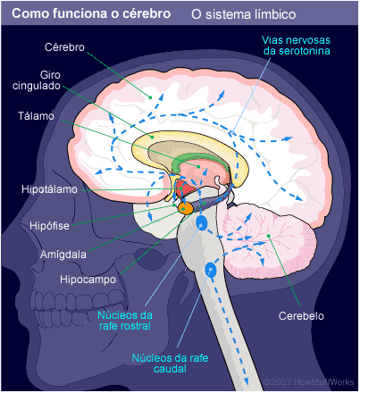
Processo de Morte
    do funcionamento espontâneo de todo o cérebro, incluindo o tronco cerebral (morte encefálica);
    do funcionamento quase completo do neocórtex;
    da capacidade corporal da consciência.
Notes:
“La morte, in realtà, non è un evento istantaneo, bensì un processo che si innesca (irreversibilmente) con la perdita delle funzioni dell’encefalo e del tronco.” Disponivel em http://www.portaledibioetica.it/scuola_espform.html

Slide 64
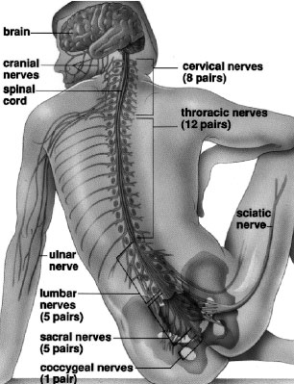
Definindo Vida e Morte
O que é vida?
Sistema de
controle unificado
Autonomia
Notes:
“La morte è più facilmente comprensibile se è chiaro che cosa è la vita. Il corpo umano è un insieme di organi e apparati che svolgono funzioni complementari unificate da un sofisticato sistema di controllo. Solo così è permessa quella condizione di autonomia che definiamo “vita”.” (disponível no http://www.portaledibioetica.it/scuola_espform.html

Slide 65
Sistema nervoso central
Unidade => Vida
  Encéfalo: sede das funções mais elevadas
    Funções cognitivas;
    Funções de consciência;
    Funções sensoriais;
    Funções mnésicas (memória)
Notes:
“Poiché il corpo non smette di vivere contemporaneamente in ogni sua parte, l’uomo ha dovuto individuare la funzione corporea imprescindibile per la vita, riconosciuta fino a pochi decenni fa nell’attività respiratoria, integrata con quella cardiaca e quella cerebrale.” RODRIGUEZ, Maria Elena. Un'analisi antropologica della ridefinizione del concetto di vita nella pratica del trapianto di organi. Disponível em http://www.tesionline.it/default/tesi.asp?idt=29666, acesso em 05/05/10.

Slide 66
Sistema nervoso central
Unidade => Vida
  Tronco encefálico:
    Série de estruturas anatômicas que unem o encéfalo à medula espinhal
    Funções de controle da vida vegetativa
      Função respiratória
      Função cardio-circulatória

Slide 67
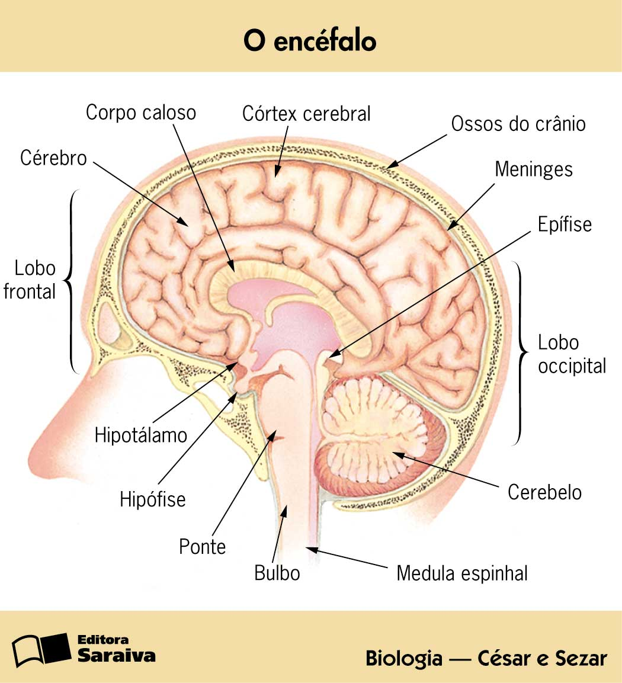
Notes:
Imagem disponível em: <http://biologiacesaresezar.editorasaraiva.com.br/biologia/site/apoioaoprofessor/apoiovolume2.cfm>

Slide 68
Saber Clínico (Foucault)
quando não há resposta à reanimação plena;
quando a morte sobrevém mesmo com um manejo agressivo em UTI, incluindo tentativas de reanimação plena;
quando há a decisão de não reanimar;
quando não há a implantação de medidas de suporte de vida;
quando da retirada de medidas de suporte de vida;
quando do término ou retirada de medidas terapêuticas com a finalidade explícita de não substituir por um tratamento alternativo equivalente.

Slide 69
Declaração de Harvard
morre-se quando cessam definitiva e irreversivelmente as funções encefálicas
=
certificado do diagnóstico da “morte encefálica”
Ela resolve, para fins clínicos e jurídicos, a pessoa e o momento exato para a captação de órgãos (GURGEL, 2007)

Slide 70
Questão Social
Em que sentido se diz que a morte se tornou expressão da questão social? (GURGEL, 2007)

Slide 71
Ética
dos
Direitos
Imperativos
de eficácia
da economia
X
realidade das
desigualdades
e exclusões tramada
na dinâmica das relações
de poder e
dominação
Ordem
Legal que
Promete
igualdade
X

Slide 72
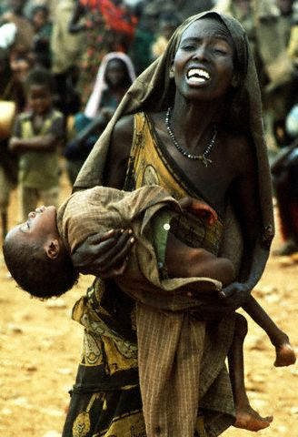
Definindo:
Morte Social:
  Exclusão de um grupo dado
Notes:
Imagem disponível na Net.

Slide 73
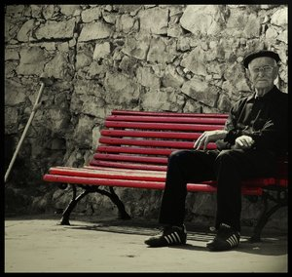
Definindo:
Morte Social:
  Interdição pela idade ou a perda de funções (fases da vida)
Notes:
Imagem da net

Slide 74
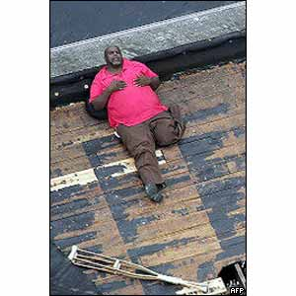
Definindo:
Morte Social:
  Impossibilidade de acesso à assistência à saúde e à medicalização da vida
Notes:
Imagem da net

Slide 75
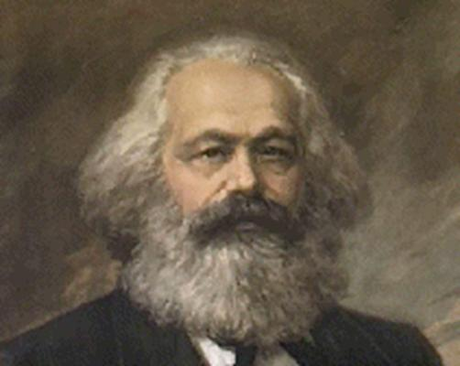
Morte como questão social
“não é a consciência dos homens que determina o seu ser, mas, ao contrário, é o seu ser social que determina a sua consciência” (MARX, 1985).
Notes:
Imagem da net.

Slide 76
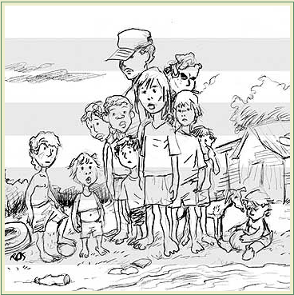
Fenômeno morte-morrer
produto social:
  contradição em si mesma
  dividida em oposições inconciliáveis
“todos morrem, no entanto, a duração da vida e as modalidades do fim são diferentes segundo as classes
sociais às quais os mortos pertençam.”
Notes:
“reconhecimento de que essa sociedade está enredada numa irremediável contradição com ela própria, que está dividida em oposições inconciliáveis de que ela não é capaz de se livrar” (ENGELS, 2005) Imagem da net.

Slide 77
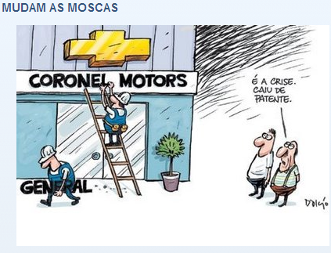
Duração da vida
Classe Social
Modalidades
do Fim
Notes:
todos morrem, no entanto, a duração da vida e as modalidades do fim são diferentes segundo as classes sociais às quais os mortos pertençam...

Slide 78
Conceito mecanicista:
Morte Globalizada
Morte Social
Morte em si
hospital
encefálica
morte desprovida de suas particularidades: sentimentos, “morte da consciência”, materializada na “morte do cérebro”.
Notes:
entende-se a morte desprovida de suas particularidades e, especialmente, a morte desassociada de sentimentos, porque é a “morte da consciência”, materializada na “morte do cérebro”

Slide 79
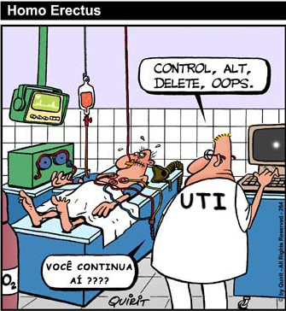
Morte Globalizada
Não
é
um evento
processo de falência dos vários órgãos e sistemas de manutenção da vida
=
colapso progressivo e sucessivo
Notes:
A morte, nessa acepção, não é um evento, mas um processo de falência em que os vários órgãos e sistemas de manutenção da vida vão entrando em colapso progressiva e sucessivamente. Trata-se de uma visão que nega as visões locais sobre morte-morrer em nome de uma cultura científica universal.

Slide 80

Morte selvagem = sem controle
Mecanicização da morte
Interdição lingüística do tema
Negação do direito de gerenciar a própria morte
Notes:
Junto com a mecanicização da morte, há a interdição lingüística do tema, uma vez que o termo morrer foi banido do vocabulário médico e ao moribundo lhe foi negado o direito de gerenciar a própria morte

Slide 81

A prática de não falar no assunto e de negar ao moribundo o direito à própria morte não se tornou apenas universal como já se reveste de valores altruístas e humanistas

Slide 82
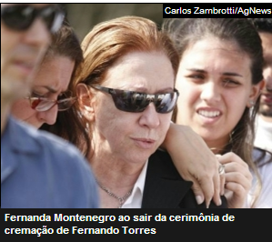
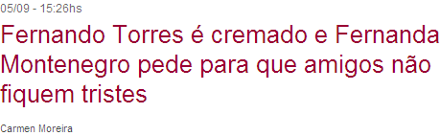
Morte selvagem = sem controle
Rapidez e decência no desaparecimento do corpo
Incineração
Notes:
“o essencial é fazer desaparecer o corpo com decência, é claro, mas rapidamente e por completo graças à incineração” (ARIÈS, 1989, p. 164), uma vez que o tema é um tabu, sobre o qual não se deve falar.

Slide 83
Formas de racionalidade da Morte:
Resignação – estética: a expressão da agonia não é de bom tom;
  Expropriação do sofrimento pela medicina
Rituais com valores simbólicos diferentes

Slide 84
Hospital
De
Asilo dos
miseráveis
e
dos peregrinos
Para
Centro médico
onde se cura e
se luta contra
a morte

Slide 85
Hospital
De
Asilo dos
miseráveis
e
dos peregrinos
Para
Centro médico
onde se cura e
se luta contra
a morte
Foucault = programa do capitalismo para a
dominação do corpo enquanto força de produção

Slide 86
Morte Globalizada
Criação de novas necessidades sociais no processo morte-morrer:
hospital
funerária
cemitério
SÃO PAULO - Pessoas que aguardam para ter seus entes queridos enterrados no cemitério da Vila Alpina, em São Paulo, estão reclamando da falta de ação do prefeito Gilberto Kassab em relação à greve dos coveiros, iniciada na manhã desta terça-feira. (21/06/2011)

Slide 87
Morte globalizada
Conjunto de circunstância
da morte interdita
Saber
Clínico
Medicina
Social
Fortalecimento do
Capitalismo Industrial
Slides da FA

Slide 88
Morte Globalizada
Resignação
=
Não é mais de bom tom,
em meio à prosperidade,
manifestar o sofrimento

Slide 89
Morte Globalizada
Resignação
=
animal domesticado
desprovido do alarme da dor
perda da capacidade de auto-afirmação
Impossibilidade de resposta por sua transformação biocultural

Slide 90
Morte Globalizada
Resignação
=
políticas públicas de saúde
criam pacientes dependentes da empresa médica
Alienação dos meios de tratamento
Impedimento da partilha
dos conhecimentos científicos

Slide 91
Morte Globalizada
Resignação
=
empresa médica
Não está preocupada com a saúde per se,
mas só enquanto objeto de consumo

Slide 92
Morte Interdita
Controle direto da ação estatal:
  Externos: sanções, punições, e ações reativas;
    Privação de direitos
    Privação da vida
      Cenário: hospitalização (hospícios e leprosários)

Slide 93
Morte Interdita
Controle direto da ação estatal:
  Internos: ações estatais que manipulam mecanismos ideológicos ativados socialmente para a inclusão (ou educação) do indivíduo na sociedade
    processo de “expropriação da educação” por parte do Estado
      principal responsável pelos conteúdos (MEC, CAPES etc), formas, normas e agentes educacionais
    expropriação da saúde
      quando o Estado consegue alienar a dor
      mercadoria hospital passa a ser vendida como direito social

Slide 94
Morte Interdita
Contradições desse controle social:
Por um lado, tais políticas são uma estratégia para estabelecer “controle social” sobre os corpos e de solidificar a “indústria da morte”, por meio da globalização do “jeito americano de morrer”.
Por outro lado, revela uma crescente preocupação social com a assepsia do fenômeno morte-morrer, como uma forma de respeito à dignidade do moribundo, motivo de antigas lutas sociais

Slide 95
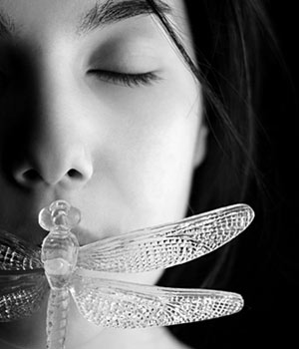
Morte Domiciliar
=
Boa Morte
?
Morte Hospitalizada
=
Morte Interdita
?
Notes:
Imagem disponível em: <whenshedanced.blogspot.com>. Acesso em 26 de julho de 2012.

Slide 96
Quais são os limites do
poder humano sobre o
próprio processo de morrer
?

Slide 97
Eutanásia
Quais são os limites do
poder humano sobre o
próprio processo de morrer
?
Motor = compaixão
Homicídio Privilegiado

Slide 98
Distanásia
Quais são os limites do
poder humano sobre o
próprio processo de morrer
?
Não visa prolongar a vida, mas o prodecesso do morrer

Slide 99
Suicídio
Assistido
Quais são os limites do
poder humano sobre o
próprio processo de morrer
?

Slide 100
Ortotanásia
Quais são os limites do
poder humano sobre o
próprio processo de morrer
?

Slide 101
“O direito de morrer dignamente é a reivindicação por vários direitos e situações jurídicas, como a dignidade da pessoa, a liberdade, a autonomia, a consciência, os direitos de personalidade. Refere-se ao desejo de se ter uma morte natural, humanizada, sem o prolongamento da agonia por parte de um tratamento inútil.”
Notes:
Disponível em <http://jus.com.br/revista/texto/7571/eutanasia-ortotanasia-e-distanasia#ixzz21jNUK5Bo>. Acesso em 26 de julho de 2012.

Slide 102
Resolução 1.826 CFM 2007
Vide texto

Slide 103
Referências Bibliográficas
Texto base:
GURGEL, Wildoberto Batista. A morte como questão social. Barbarói. Santa Cruz do Sul, n. 27, jul./dez. 2007.

Slide 104
Referências Bibliográficas
Material Complementar:
ARIÈS, P. L'homme devant la mort. Vol I e II. Paris: Éditions du Seuil, 1977.
CONSELHO FEDERAL DE MEDICINA. Critérios para Caracterização de Morte Encefálica. Disponível em www.ufrgs.br/bioetica/textos.htm Acesso em 23/02/10.
GLEZER, M. Morte Encefálica. Einstein, 2(1): 52-54, 2004.
HEIDEGGER, M. Ser e Tempo. Petrópolis: Vozes, 1988.
JANKÉLÉVITCH, V., La mort. Paris: Flammarion, 1977.
JANKÉLÉVITCH, V., Penser la mort. Paris: Liana Levi, 1994.
KIND, L., Máquinas e argumentos: das tecnologias de suporte da vida à definição de morte cerebral. HCSM, 16(1): 13-34, jan/mar, 2009.
KIPPER, D.J. O Problema das Decisões Médicas Envolvendo o Fim da Vida e Propostas para Nossa Realidade. Disp. em: <http://www.jovensmedicos.org.br/index.php/revista_bioetica/article/view/294/433>. Aces em: 8/7/10.
KOVÁCS, M.J. Morte e Desenvolvimento Humano. São Paulo: Casa do Psicólogo, 1992.

Slide 105
Referências Bibliográficas
Material Complementar:
MENEZES, R.A., Em busca da boa morte: antropologia dos cuidados paliativos. Rio de Janeiro: Garamond, 2004.
OLIVEIRA, J.H.B. de, Filosofia da Educação e Pedagogia da Morte. Disponível em http://ler.letras.up.pt/uploads/ficheiros/6233.pdf Acesso 23/02/10.
PEREIRA, M.T.; REIS, T.C.S. dos, A não-ressuscitação, do ponto de vista médico, em uma unidade de Cuidados Paliativos Oncológicos. RBC, 53(2): 225-229, 2007.
REGO, S.; PALACIOS, M., A finitude humana e a saúde pública. Cadernos de Saúde Pública, 22(8): 1755-1760, ago 2006.

Slide 106
Referências Bibliográficas
Material Complementar:
ROMIO, J.; BRUSTOLIN, L.A., Suicídio, ética do cuidado e esperança: uma leitura teológica. Disponível em http://www.pucrs.br/edipucrs/XSalaoIC/Ciencias_Humanas/Teologia/70439-JOCIMARROMIO.pdf Acesso 23/2/10.
SCHRAMM, F.R., Morte e finitude em nossa sociedade: implicações no ensino dos cuidados paliativos. RBC, 48(1): 17-20, 2002.
SILVA, G.S.N. da; AYRES, J.R. de C.M., O encontro com a morte: à procura do Mestre Quíron na formação médica. RevBrEdMed, 34(4): 487-496, 2010.
UGAZIO, U.M., Il problema della morte nella filosofia di Heidegger. Milano: Mursia, 1976.

Slide 107
Referências Bibliográficas
Material Complementar (Lévinas):
LÉVINAS, E. Alterité et Transcendance. Paris: Fata Morgana, 1995.
Autrement qu'être ou au-delà de l'essence. Paris: Kluwer Academic, 1974.
Dieu, la Mort et le Temps. Paris: Grasset, 1993.

Slide 108
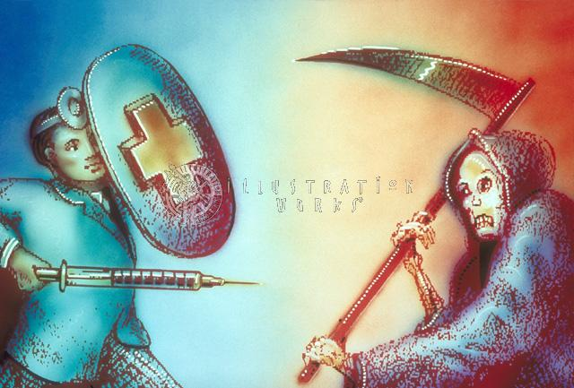
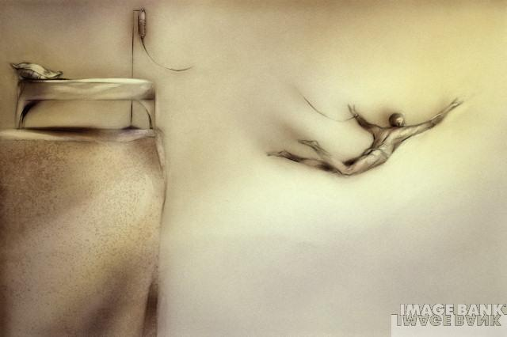
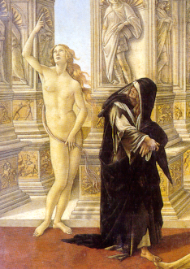
BIOÉTICA
A MORTE
E O
MORRER

Slide 109
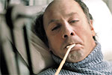
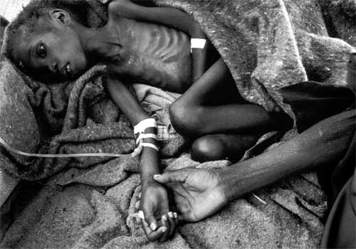
BIOÉTICA
EUTANÁSIA

Slide 110




DISTANÁSIA

Slide 111

BIOÉTICA

Slide 112
Declaração de Harvard
morre-se quando cessam definitiva e irreversivelmente as funções encefálicas
=
certificado do diagnóstico da “morte encefálica”
Ela resolve, para fins clínicos e jurídicos, a pessoa e o momento exato para a captação de órgãos
(GURGEL, 2007)

Slide 113
Definindo:
Morte Social:
  Exclusão de um grupo dado
Notes:
Imagem disponível na Net.

Slide 114


EXPECTATIVAS ATUAIS
Out. 1999
Abr. 2000

Slide 115


EXPECTATIVAS ATUAIS
Jan. 2001
Nov. 2005

Slide 116


EXPECTATIVAS ATUAIS
Jul. 2009
Nov. 2011

Slide 117


EXPECTATIVAS ATUAIS
Fev. 2010
Fev. 2010

Slide 118


EXPECTATIVAS ATUAIS
Fonte da vida eterna - Cleveland (Ohio)
TRANSHUMANISMO PÓS-HUMANISMO

Slide 119
Referências bibliográficas
Livro nazista de anatomia ainda é utilizado por cirurgiões. Disponível em: https://revistagalileu.globo.com/Sociedade/Historia/noticia/2019/08/livro-nazista-de-anatomia-ainda-e-utilizado-por-cirurgioes-entenda.html
GURGEL, Wildoberto Batista. A morte como questão social. Barbarói. Santa Cruz do Sul, n. 27, jul./dez. 2007.

